Slide 1
Sumo Primero
Fracciones
3° Básico. Unidad 4.
Capítulo 14: Fracciones.
Apoyar la sistematización de la sección Problemas.
Página 112.

Slide 2
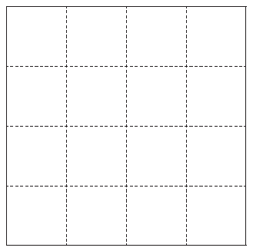
¿Cómo podemos dividir este cuadrado en cuatro partes iguales?

Slide 3
Puedo dividirlo en 4 rectángulos.
Los 4 rectángulos están formados por 4 cuadraditos.

Slide 4
Puedo dividirlo en
4 cuadrados.
Los 4 cuadrados están formados por
4 cuadraditos.

Slide 5
Puedo dividirlo en
4 triángulos.
Los 4 triángulos están formados por
4 cuadraditos.
3
1
4
2
4
3

Slide 6
También podemos dividirlo en partes que no tienen la misma forma…
Pero sus partes también están formadas por 4 cuadraditos.

Slide 7
1
4
También podemos dividirlo en partes que no tienen la misma forma…
Pero sus partes también están formadas por 4 cuadraditos.

Slide 8
1
4
1
4

Slide 9
1
4
1
4
1
4

Slide 10
1
4
1
4
1
4
1
4

Slide 11
1
4
1
4
1
4
1
4
1
4

Slide 12
1
4
1
4
1
4
1
4
1
4
1
4

Slide 13
1
4
1
4
1
4
1
4
1
4
1
4
1
4

Slide 14
1
4
1
4
1
4
1
4
1
4
1
4
1
4
1
4

Slide 15
1
4
1
4
1
4
1
4
Este cuadrado está formado por
4 cuartos.
Cada parte es un cuarto del cuadrado porque está formado por 4 cuadraditos.

